Slide 1

ВСЕРОССИЙСКАЯ КОНФЕРЕНЦИЯ
«Диагностическая и Рефлексивная школы: анализ опыта работы»
Пленарное заседание
Гембель Татьяна Петровна

Slide 2
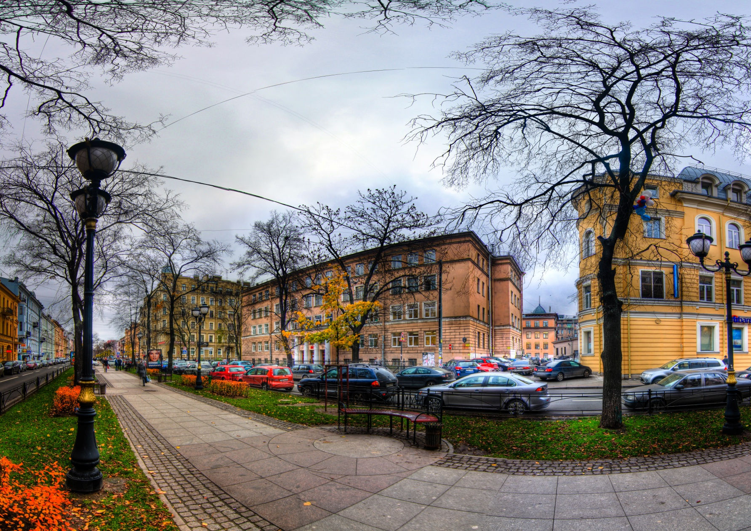
ПЕДАГОГИЧЕСКАЯ ДИАГНОСТИКА
КАК ОСНОВА ПЕДАГОГИЧЕСКОЙ ПОДДЕРЖКИ
Гембель Татьяна Петровна,
директор ГБОУ школа №197, учитель химии

Slide 3
МОНИТОРИНГ
Модель мониторинга
1992-2008 года
Инновационная деятельность
с 2008 года
Новая модель
с 2010 года
Обученность
ДКР по методике В.Н. Максимовой
Компетент-ность
Тесты по новой системе
Технологи-ческие карты
Тесты по новой системе
Карты сопровождения подготовки к ЕГЭ и ГИА
Портфолио
PISA
Внешний мониторинг
Модель комплексной педагогической диагностики развития ученика

Slide 4
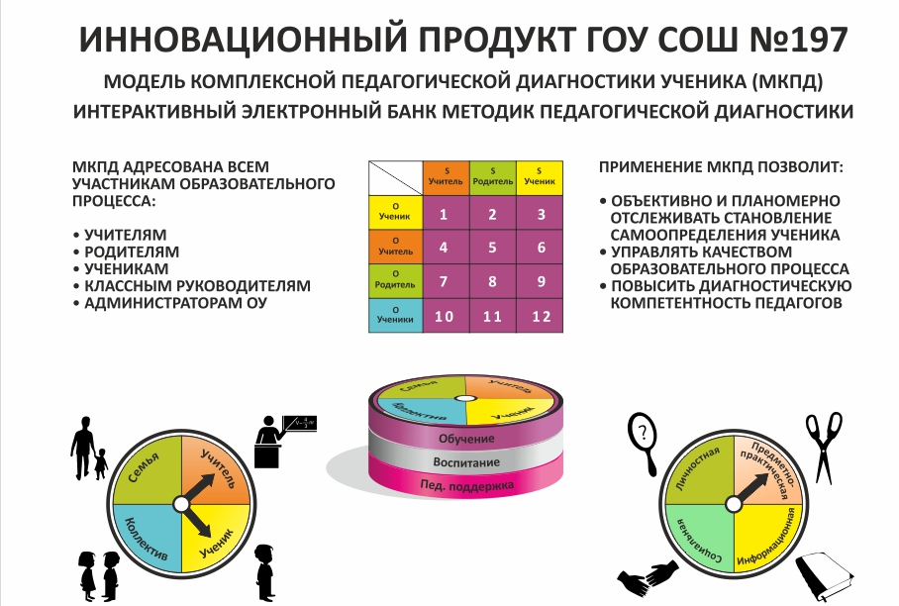
МОДЕЛЬ КОМПЛЕКСНОЙ
ПЕДАГОГИЧЕСКОЙ ДИАГНОСТИКИ

Slide 5
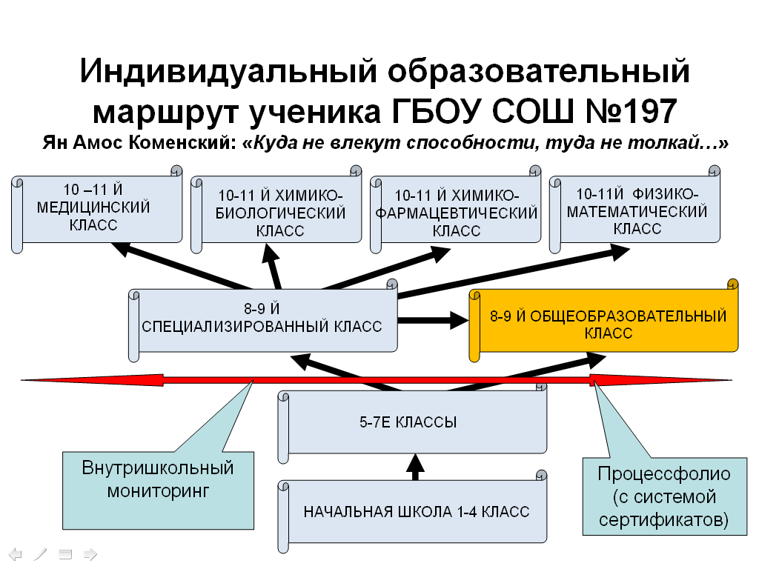
ИНДИВИДУАЛЬНЫЙ ОБРАЗОВАТЕЛЬНЫЙ МАРШРУТ

Slide 6

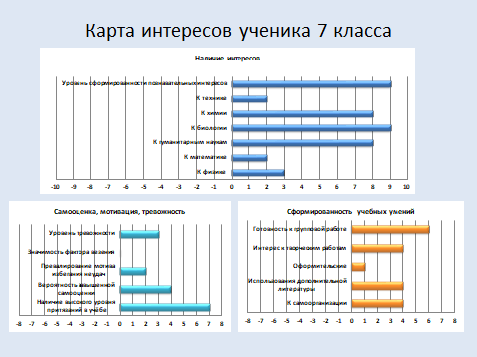
ПРОЦЕСС-ФОЛИО

Slide 7
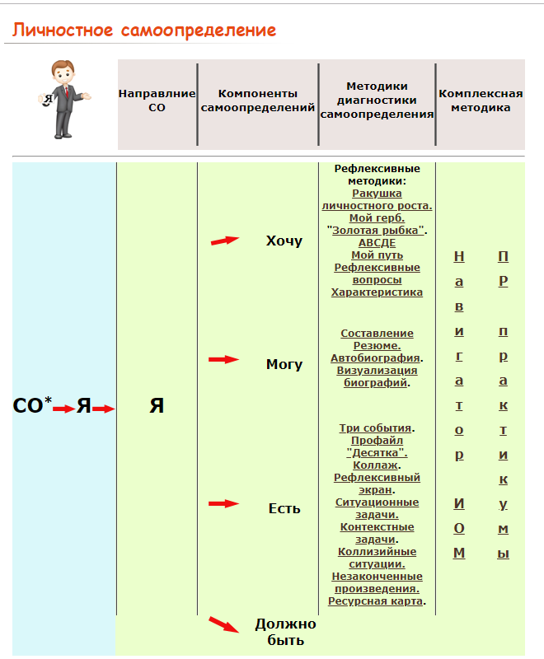
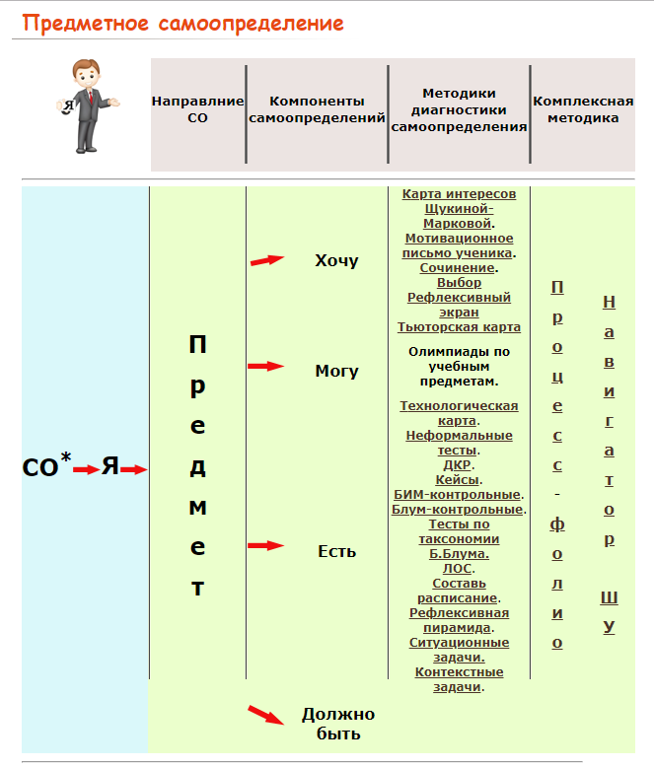
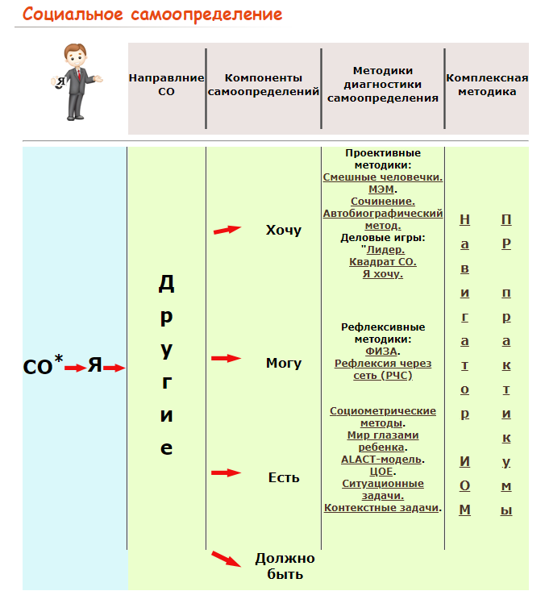
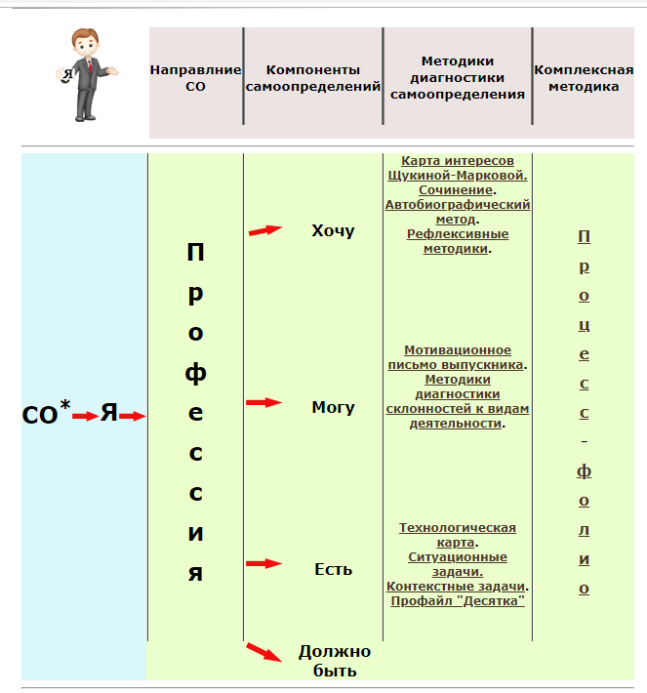
МЕТОДИКИ
ПЕДАГОГИЧЕСКОЙ ДИАГНОСТИКИ

Slide 8

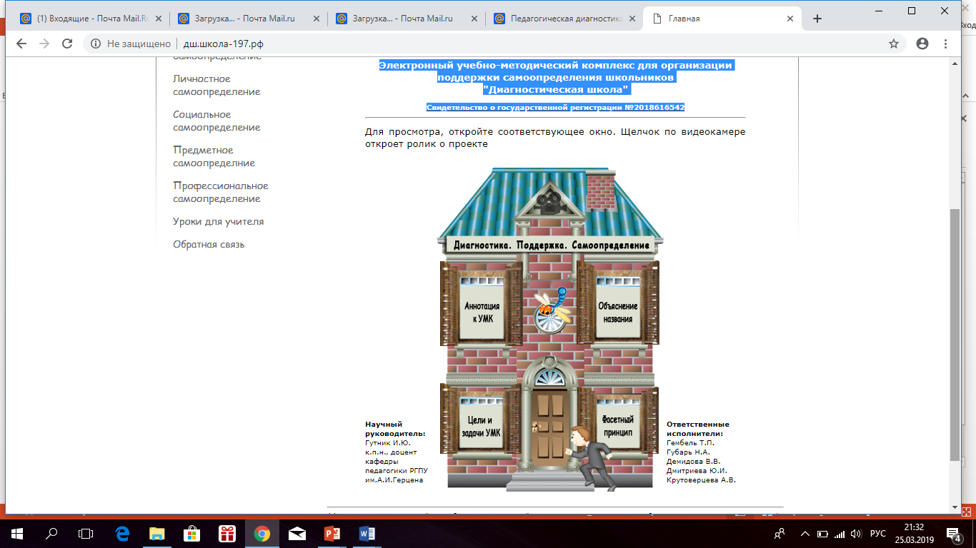
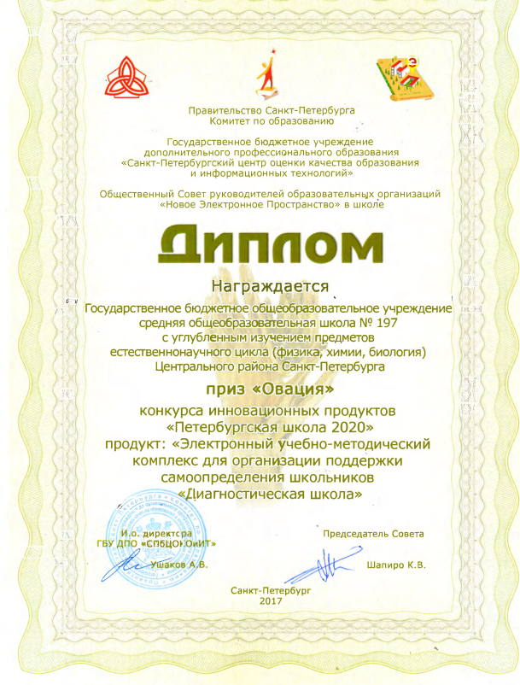

ДИАГНОСТИЧЕСКАЯ ШКОЛА

Slide 9
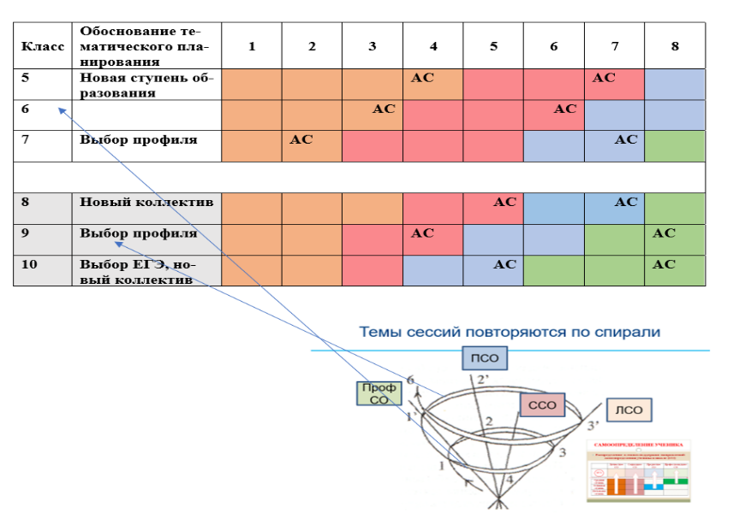
«УМНЫЙ ВЫБОР В УМНОЙ ШКОЛЕ»

Slide 10
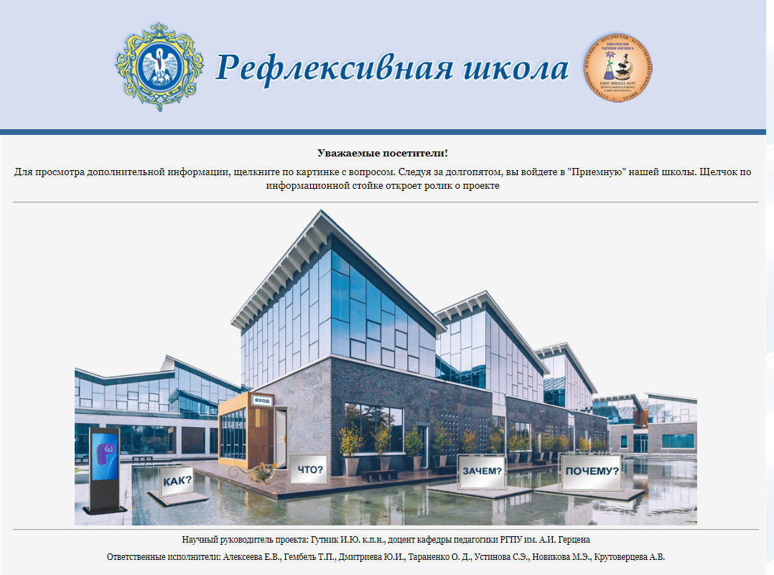

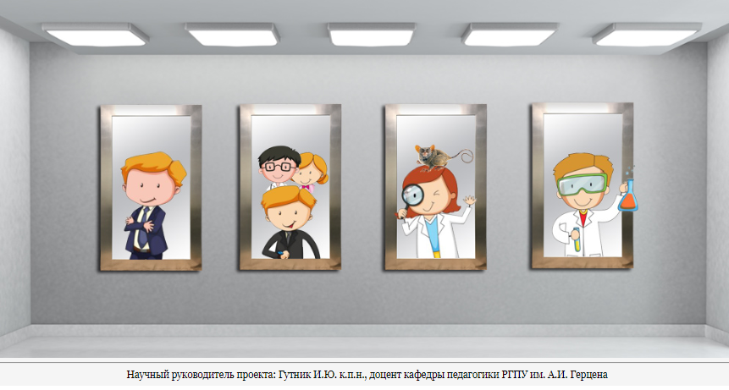
РЕФЛЕКСИВНАЯ ШКОЛА

Slide 11
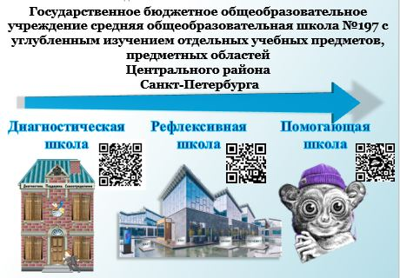
ВНУТРИШКОЛЬНЫЙ ЦЕНТР ФОРМИРУЮЩЕГО ДИАГНОСТИРОВАНИЯ
«Школа поддержки самоопределения» ― новое постояннодействующее внутришкольное структурное подразделение, обеспечивающее поддержку личностного, социального, предметного и профессионального самоопределения учащихся

Slide 12
СПАСИБО ЗА ВНИМАНИЕ!

